Slide 1


项
REPORT
答辩人：杨婕蓉
指导老师：张耀生
目
答
辩

Slide 2
壹
项目展示
目录/
DIRECTORY
贰
代码展示
叁
项目总结

Slide 3
壹
项目展示

Slide 4

效果展示

Slide 5
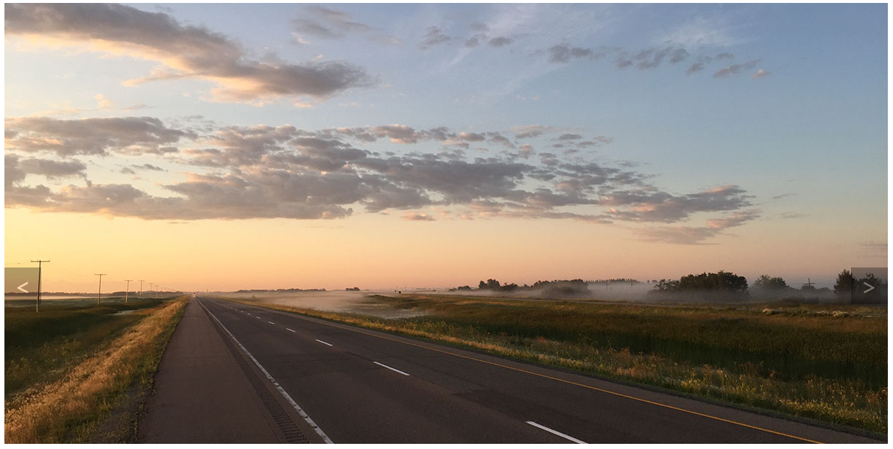
效果展示

Slide 6

效果展示

Slide 7
贰
代码展示

Slide 8
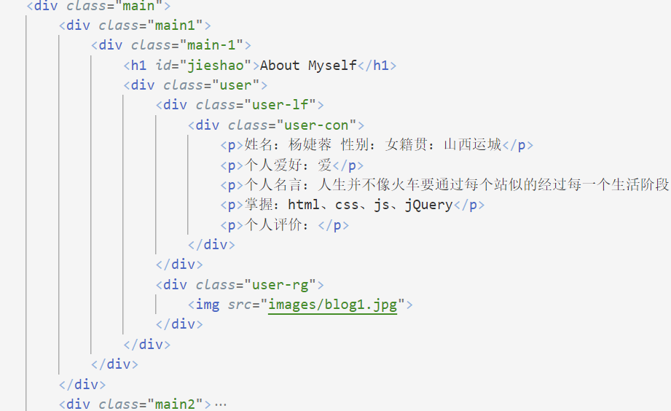
代码展示

Slide 9
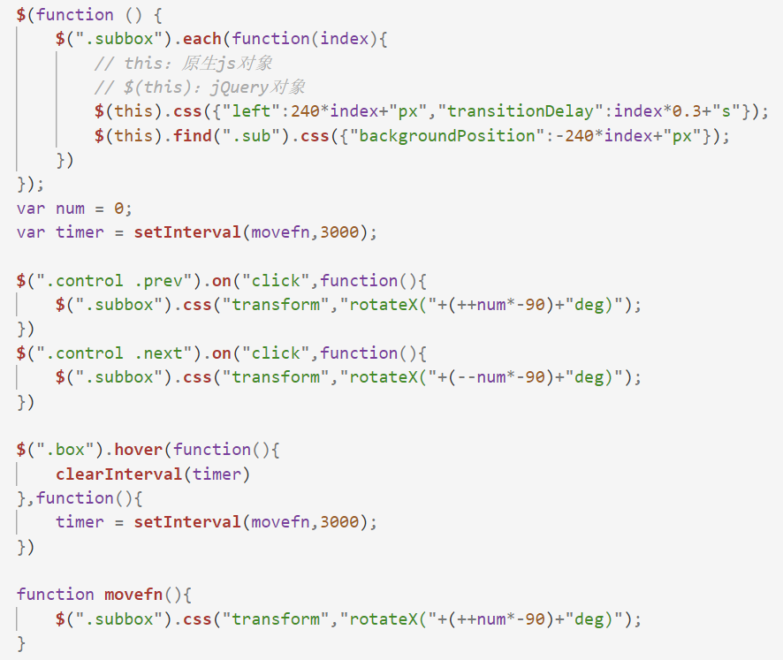
代码展示

Slide 10
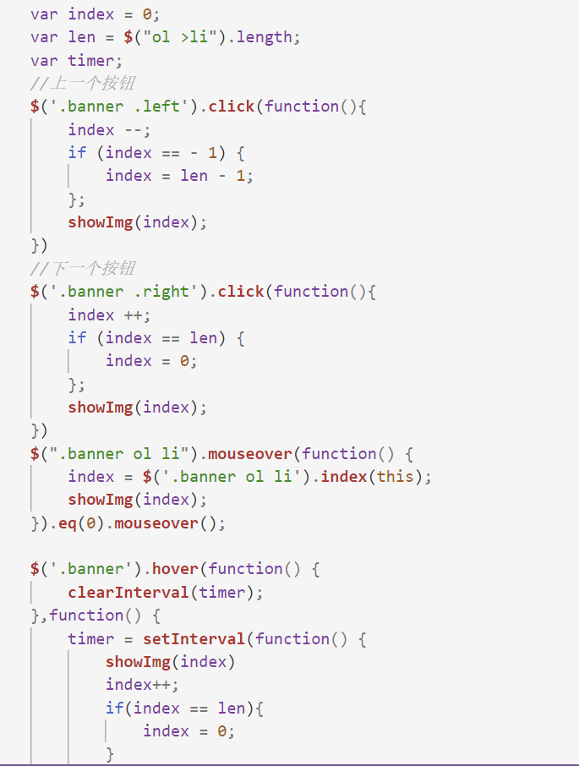
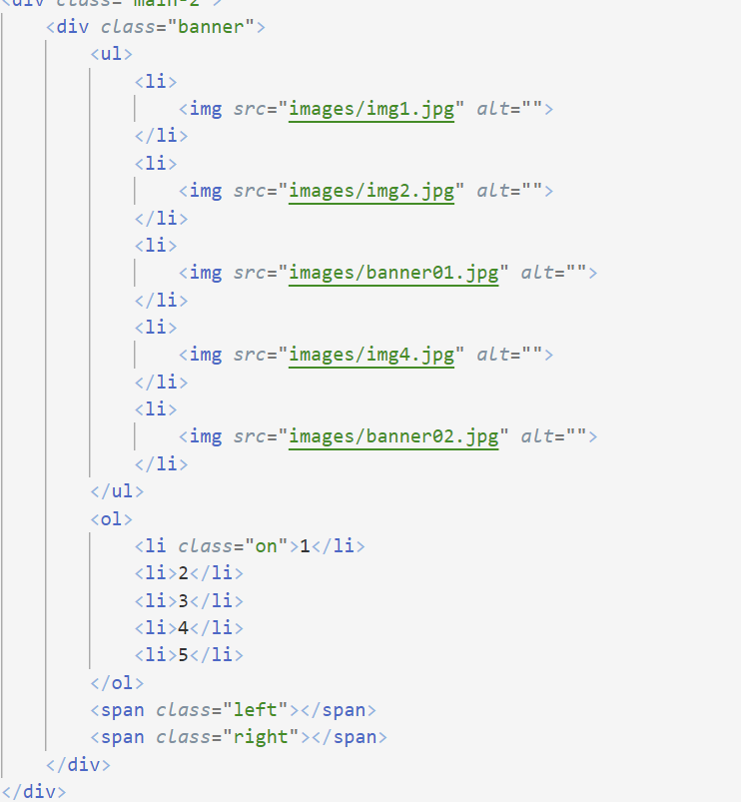
代码展示
2017
在经过自己不懈的努力后可以领略到别人看不到的景色
在经过自己不懈的努力后可以领略到别人看不到的景色
2016
2018
在经过自己不懈的努力后可以领略到别人看不到的景色
在经过自己不懈的努力后可以领略到别人看不到的景色

Slide 11
叁
项目总结

Slide 12
项目总结
1.写项目之前要想好思路在写，不要盲目的动笔
2.平时要多记多练，多敲一些案例
3.遇到问不能慌，要冷静思考

Slide 13
谢
答辩人：杨婕蓉
REPORT
指导老师：张耀生
谢
观
看

